Slide 1

ALJABAR LINEAR DAN MATRIKS
Matriks dari Transformasi Linear Umum
Dosen Pengampu:
Noveri Lysbetti Marpaung, S.T.,M.Sc.
Kelompok 8
Muhammad Muttakin (2207125094)
Program Studi Teknik Informatika
Jurusan Teknik Elektro
Universitas Riau
Pekanbaru
2023

Slide 2
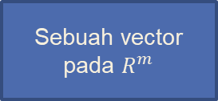
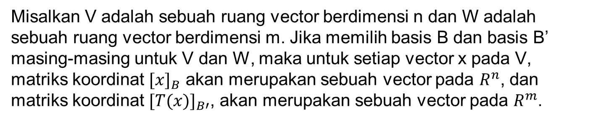
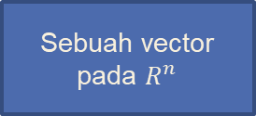



DEFINISI
Misalkan V adalah sebuah ruang vector berdimensi n dan W adalah sebuah ruang vector berdimensi m. Jika memilih basis B dan basis B’ masing-masing untuk V dan W, maka untuk setiap vector x pada V, matriks koordinat ${[x]}_{B}$ akan merupakan sebuah vector pada $R^{n}$, dan matriks koordinat ${[T(x)]}_{B′}$, akan merupakan sebuah vector pada $R^{m}$.
Sebuah vektor pada V (berdimensi n)
x
$${[T(x)]}_{B′}$$
Sebuah vektor pada W (berdimensi m)
Sebuah vector pada $R^{n}$
${[x]}_{B}$
$${[T(x)]}_{B′}$$
Sebuah vector pada $R^{m}$

Slide 3

DEFINISI
Apabila segi empat pada gambar tersebut dilengkapi, maka akan diperoleh pemetaan dari Rn ke Rm , yang dapat dinuktikan merupakan sebuah transformasi linear. Jika A dimisalkan sebagai matriks standar untuk transformasi ini, maka
${A[X]}_{B}$ = ${[T(X)]}_{B′}$

Slide 4
Whoa!
This can be the part of the presentation where you introduce yourself, write your email…

